Slide 1
Il bosone di Higgs 10 anni dopo
Prof. Umberto De Sanctis (umberto.desanctis@roma2.infn.it)
(Università di Roma Tor Vergata & INFN)
(cosa abbiamo capito e cosa c’è ancora da capire…)

Slide 2
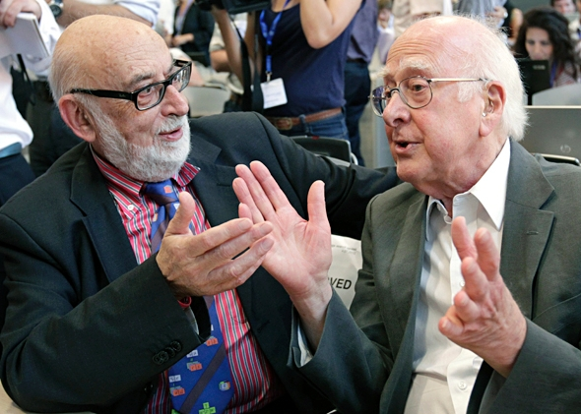
Premio Nobel 2013
Il Premio Nobel 2013 è stato attribuito congiuntamente a François Englert e a Peter W. Higgs
”[…] for the theoretical discovery of a mechanism that contributes to our understanding of the origin of mass of subatomic particles, and which recently was confirmed through the discovery of the predicted fundamental particle, by the ATLAS and CMS experiments at CERN's Large Hadron Collider. "

Slide 3
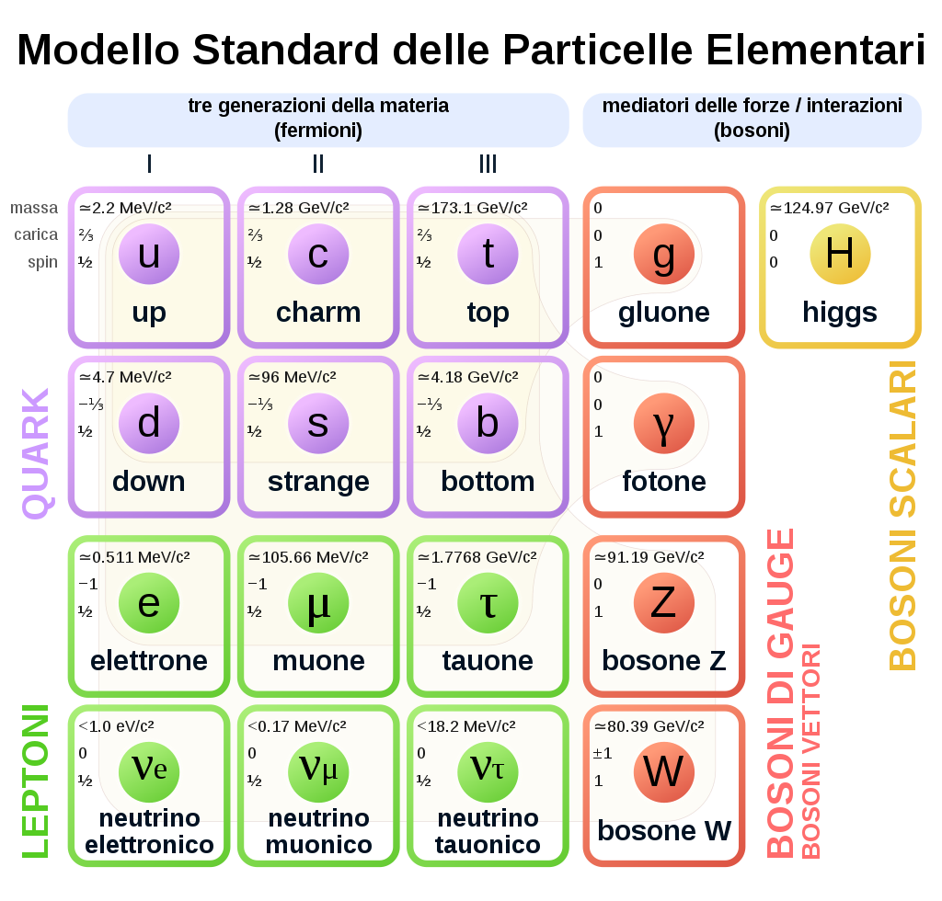
Il bosone di Higgs e le sue proprietà
Abbiamo studiato in questi 10 anni molti dei modi (non tutti!) in cui il bosone di Higgs può decadere, ovvero trasformarsi in altre particelle elementari
In particolare il bosone di Higgs può decadere in
Una coppia di fotoni
Una coppia di bosoni W o Z
Una coppia di leptoni carichi (elettrone, muone o tau)
Una coppia di quarks (up, down, strange, charm o bottom)
Noi dobbiamo misurare quante volte ciò avviene e confrontarlo con le previsioni del Modello Standard
Se non verifichiamo TUTTE queste cose non potremo mai sapere se questa nuova particella è davvero il bosone di Higgs teorizzato negli anni ’60.

Slide 4
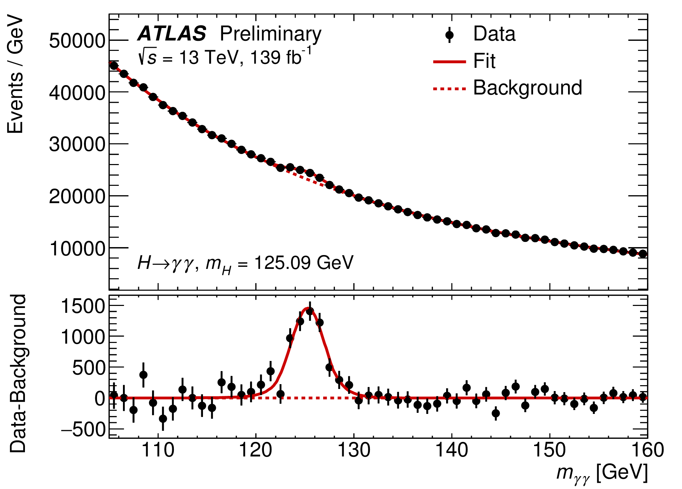
Un (bel po’) di misure….
2012
2022

Slide 5
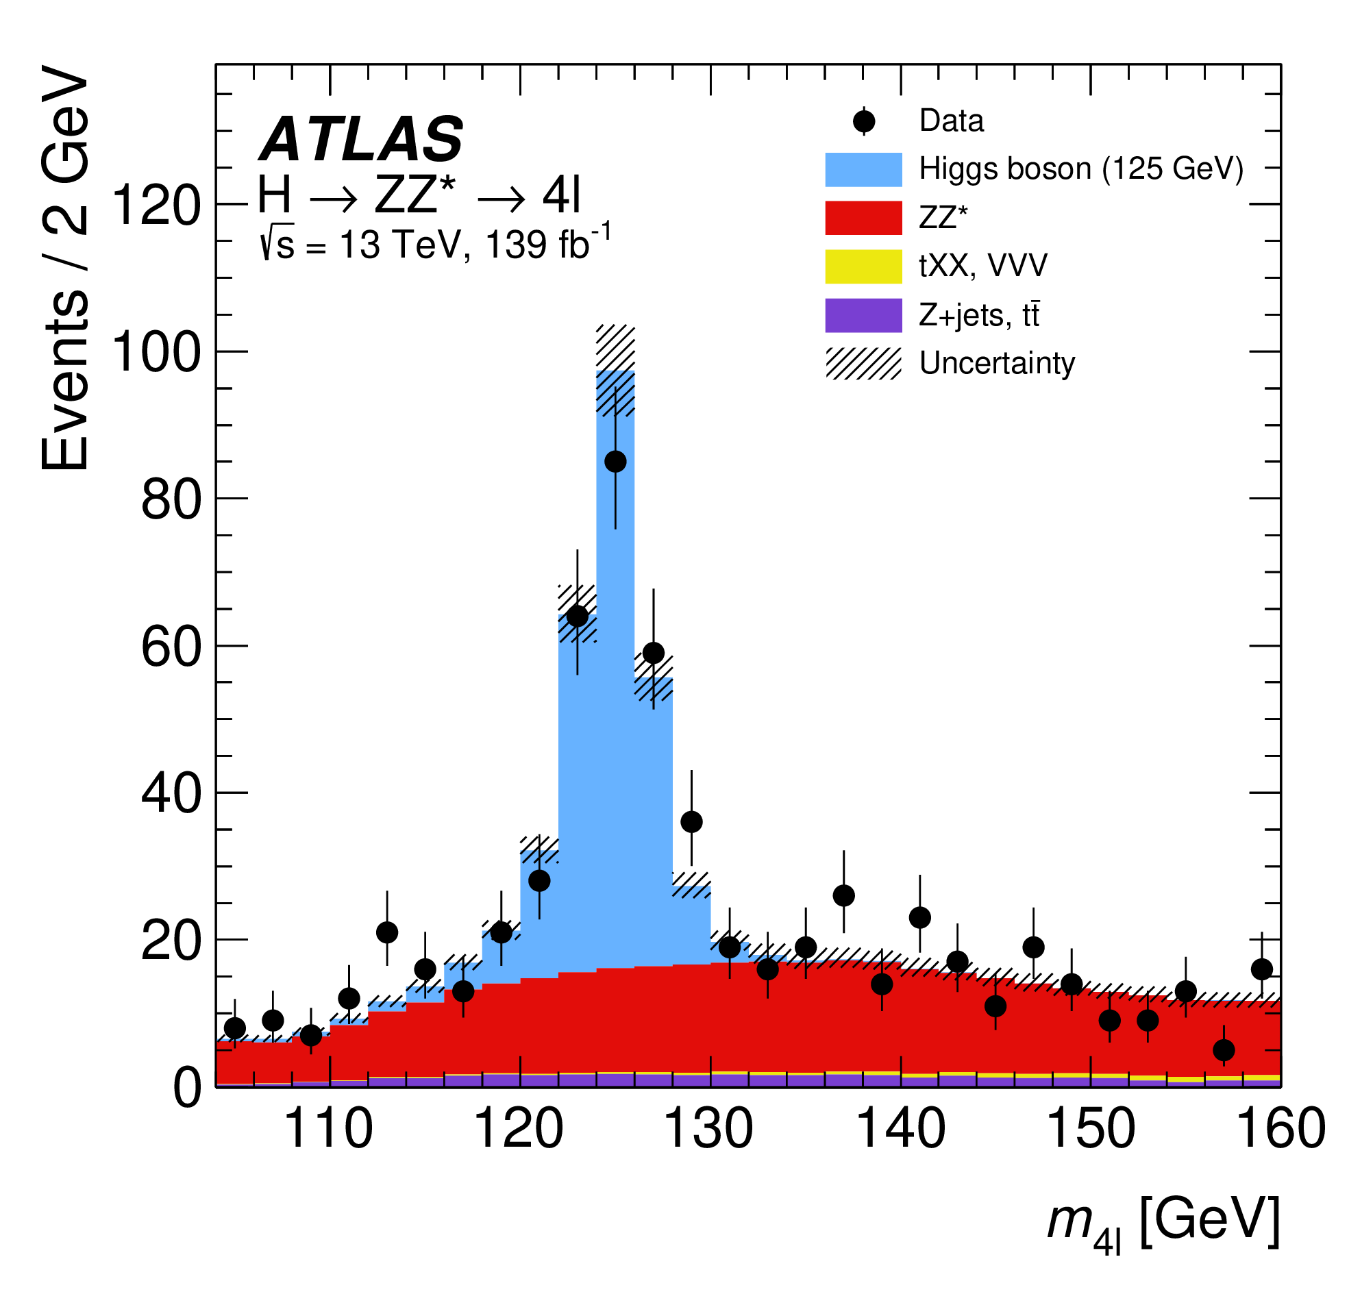
Un (bel po’) di misure….
2012
2022

Slide 6
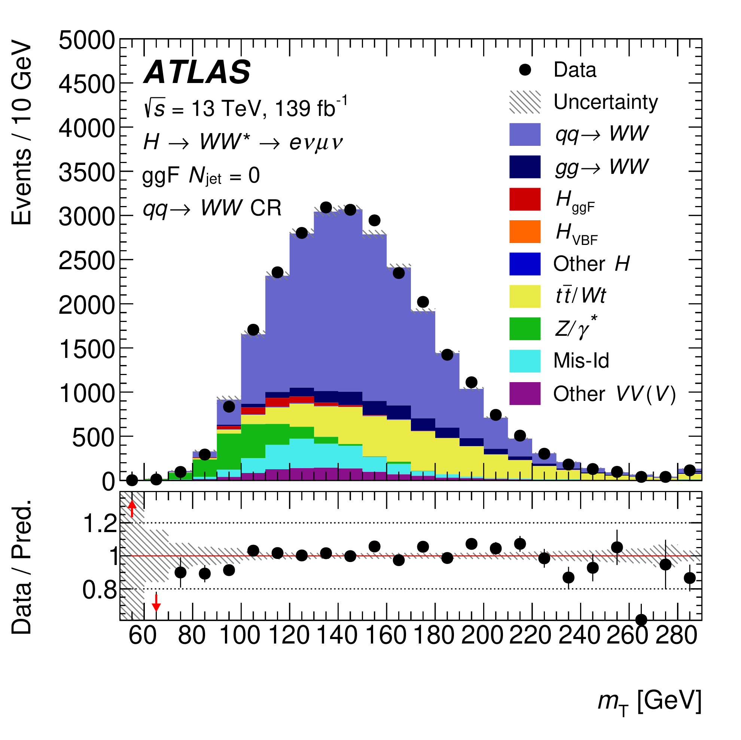
Un (bel po’) di misure….
2012
2022

Slide 7
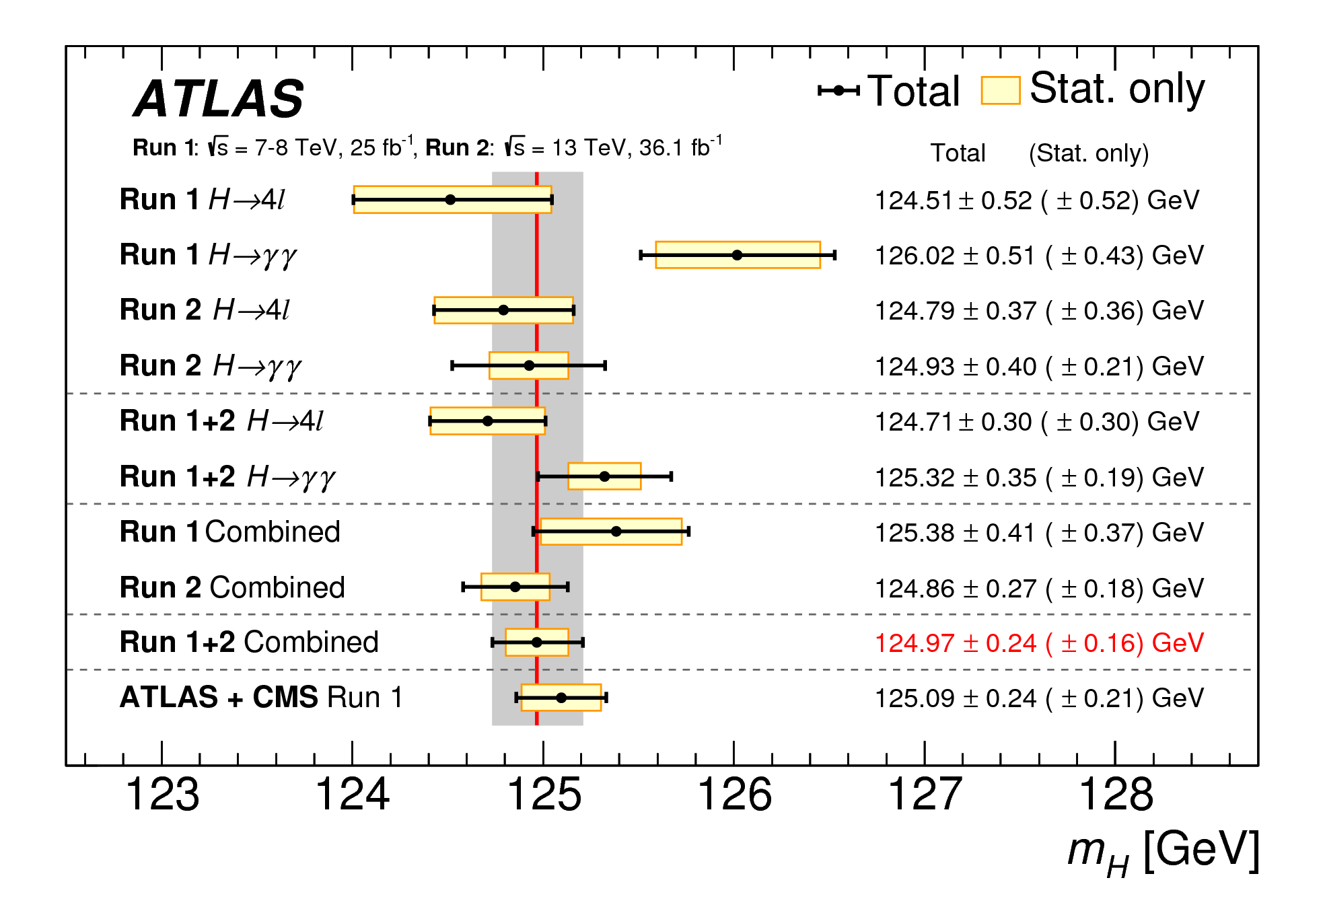
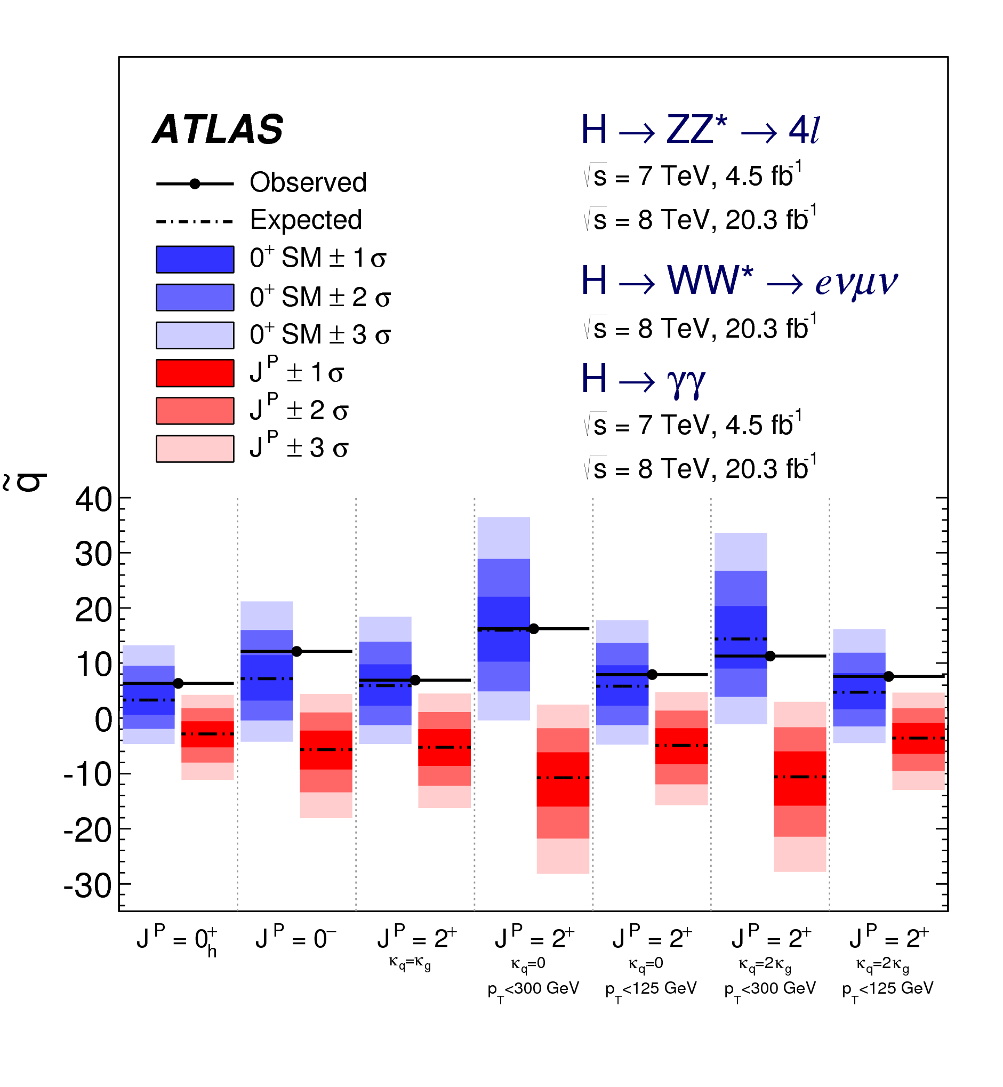
Un (bel po’) di misure….
Un riassunto delle misure fatte….. …ci dice che….
Il bosone di Higgs sembra (per ora) proprio quello teorizzato!

Slide 8
Il prossimo futuro…
LHC, in diverse fasi, dovrebbe fornire collisioni per altri 15 anni….
L’enorme mole di dati che raccoglieremo ci servirà per:
- migliorare la precisione delle misure già fatte
- effettuare nuove misure che riguardano canali «rari» (ad es. Higgs in due elettroni o produzione di due bosoni di Higgs)
- verificare fino all’ultimo particolare che il bosone di Higgs sia proprio quello teorizzato
- vedere se ci sono altre particelle simili a lui (come proposto da alcune teorie….)

